Slide 1
우리조발표

Slide 2
주제
Zeto50: AI copywriter
목표
새로운 영화의 태그라인을 만들어주는 모델

Slide 3
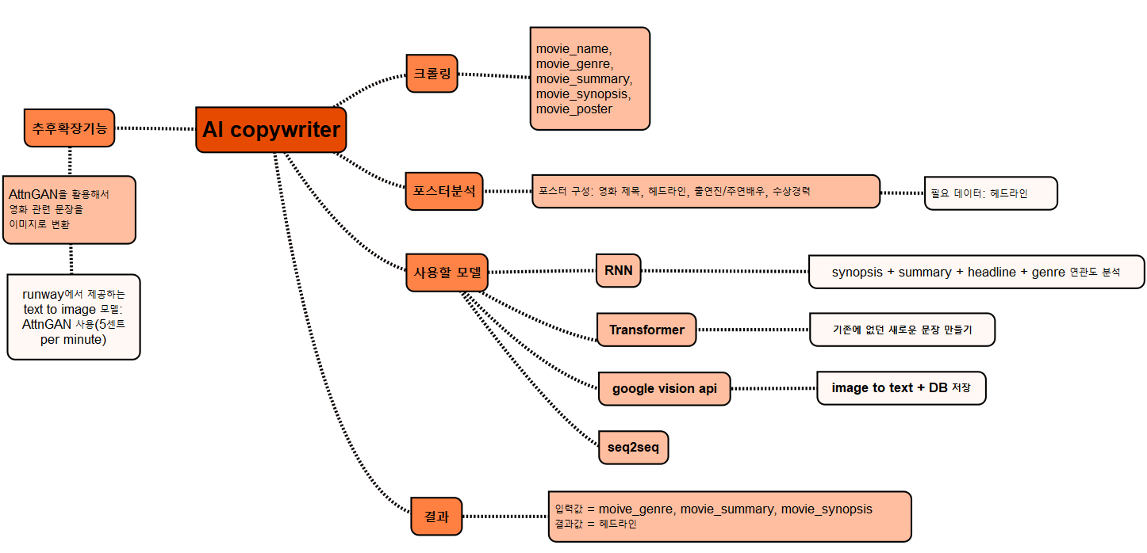
분석 절차

Slide 4
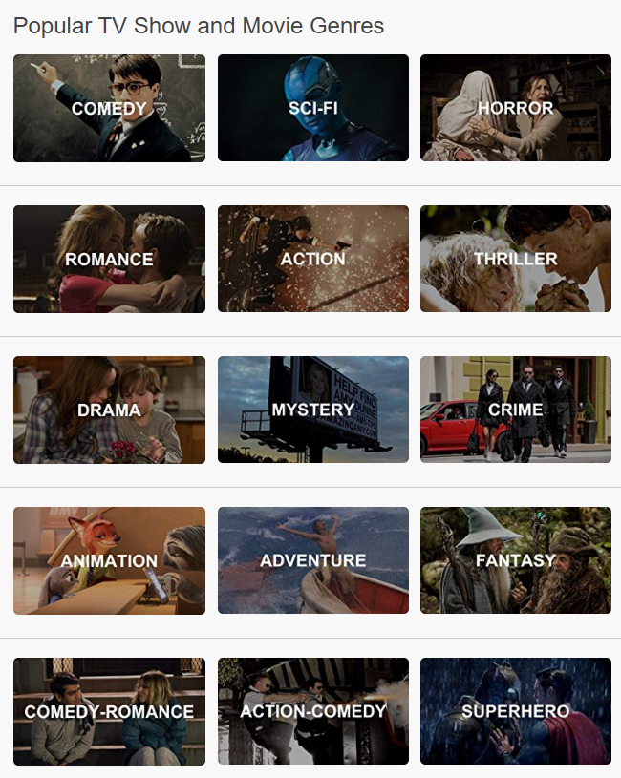
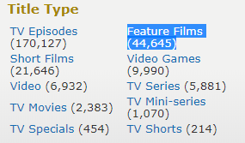
분석 절차
 | Feature films | TV Movies
특징 | 영화관상영 목적 | DVD, ipTV
헤드라인 유무 | O | X

Slide 5
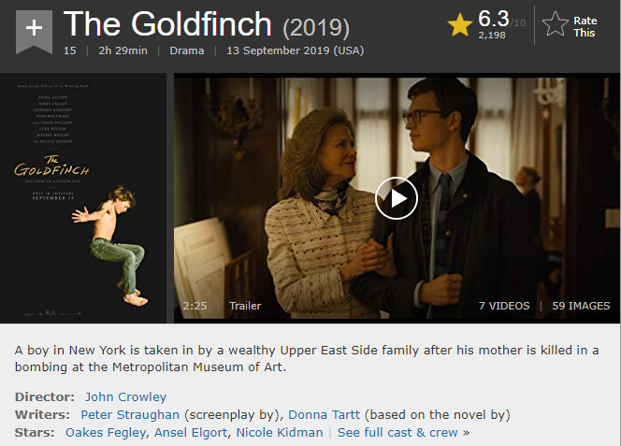
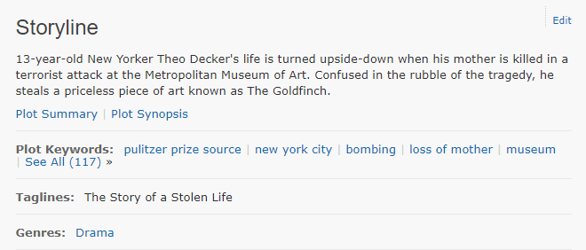
분석 절차
Movie_name
Movie_summary
&
Movie_synopsis
Movie_tagline
Movie_genre

Slide 6
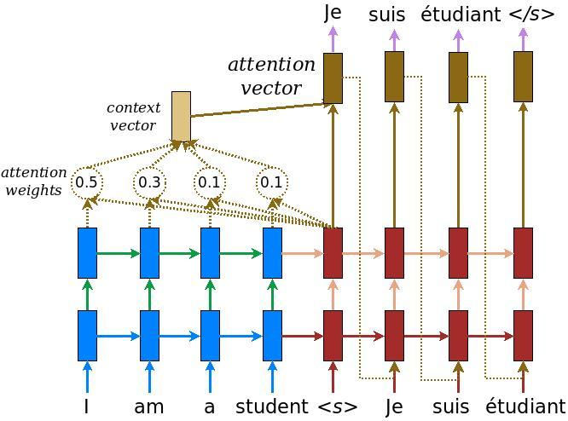
분석 절차
Seq2seq
RNN
Transformer

Slide 7
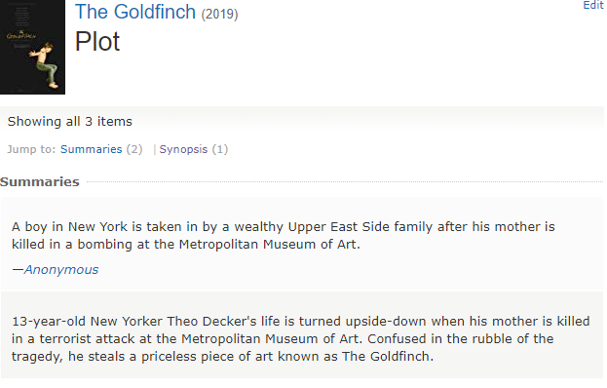
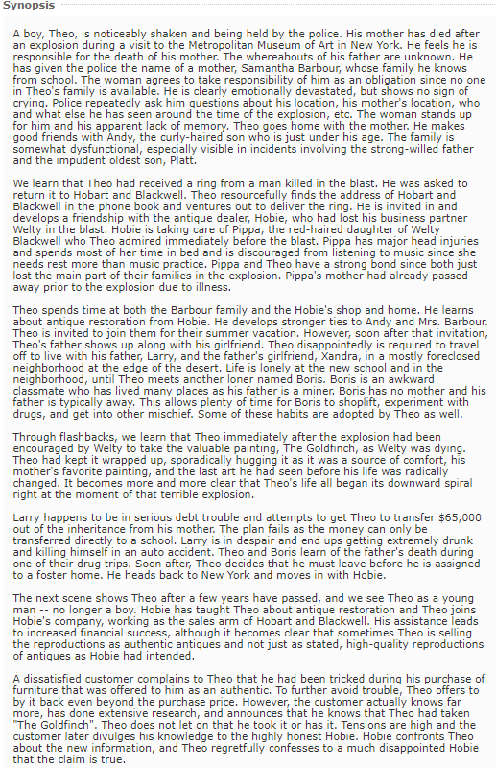
분석 절차

Slide 8

확장 기능: 온라인 display 광고 카피
제목과 태그라인 좌표를 바탕으로 새로운 영화의 제목과 태그라인의 위치 추천
Text to image 활용 기초 포스터 제작: https://twitter.com/i/status/1029716799934357505
온라인 display 광고 카피
원하는 접근 전략(감정, 사실, 설명, 기능)에 맞춤형 문구

Slide 9
확장 기능: Text to image 활용 기초 포스터 제작
https://twitter.com/i/status/1029716799934357505

Slide 10
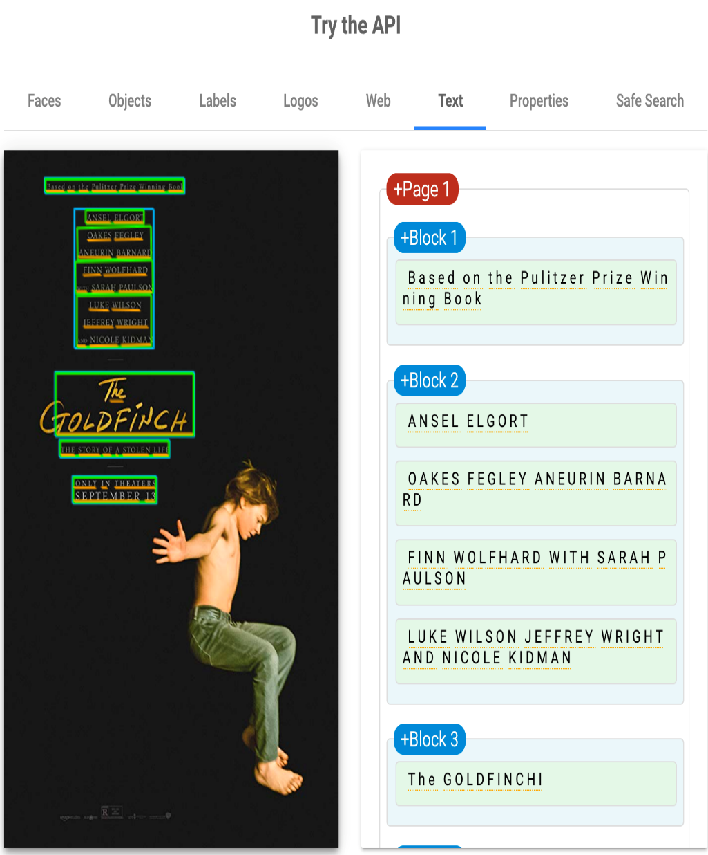
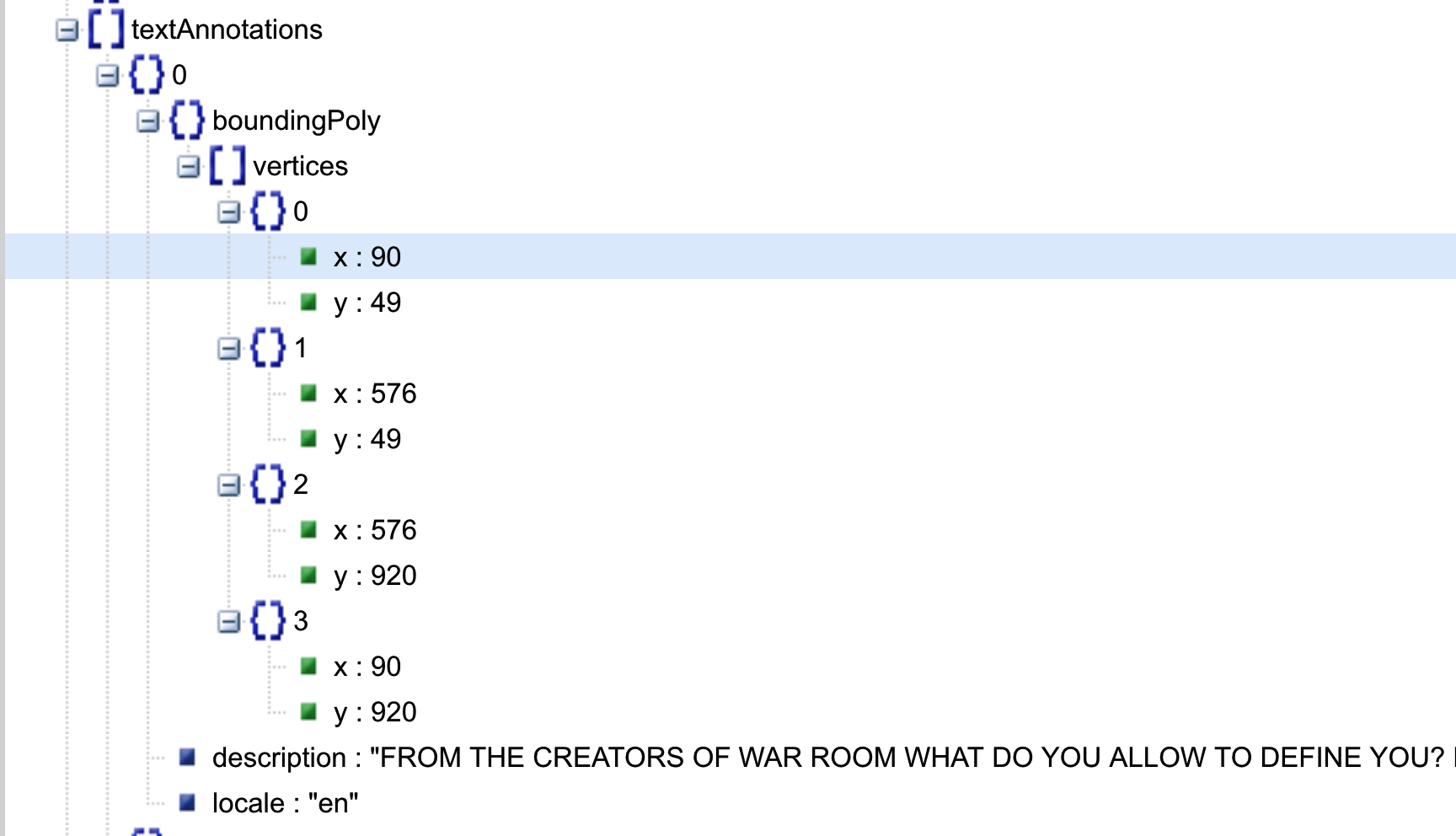
확장 기능: 제목과 태그라인의 위치 추천
Google vision api
영화제목
헤드라인

Slide 11
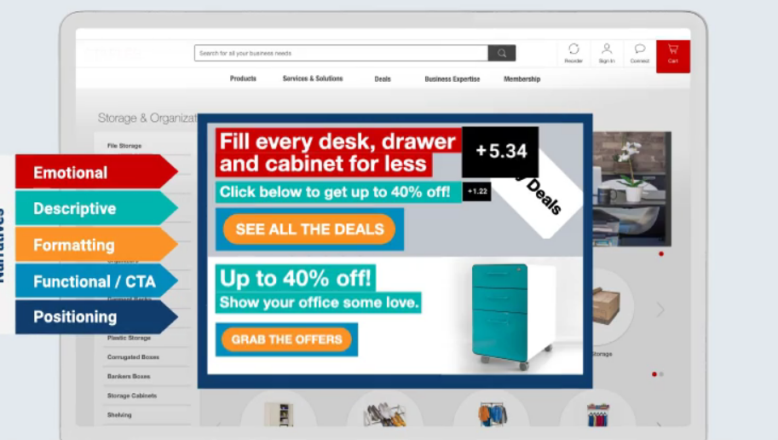
확장 기능: 맞춤형 문구

Slide 12
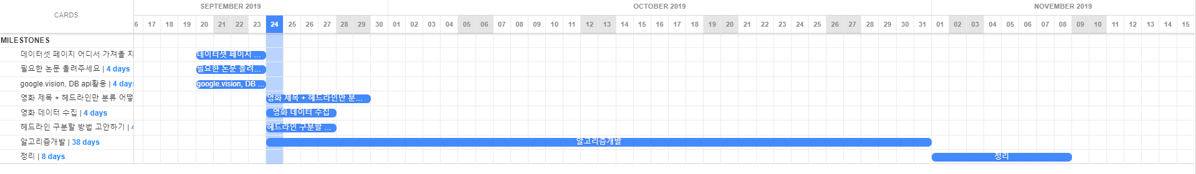
일정

Slide 13
역할
강동훈 – 기획 + 크롤링 + 알고리즘 개발
심재용 – 이미지 분석 + DB 관리+ 알고리즘 개발
임진하 – 필요 논문 스터디 리더 + 알고리즘 개발

